Slide 1
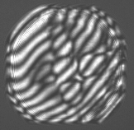
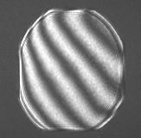
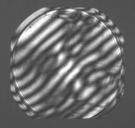
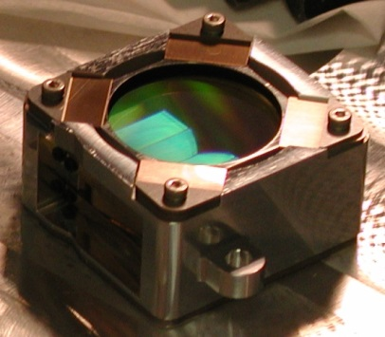
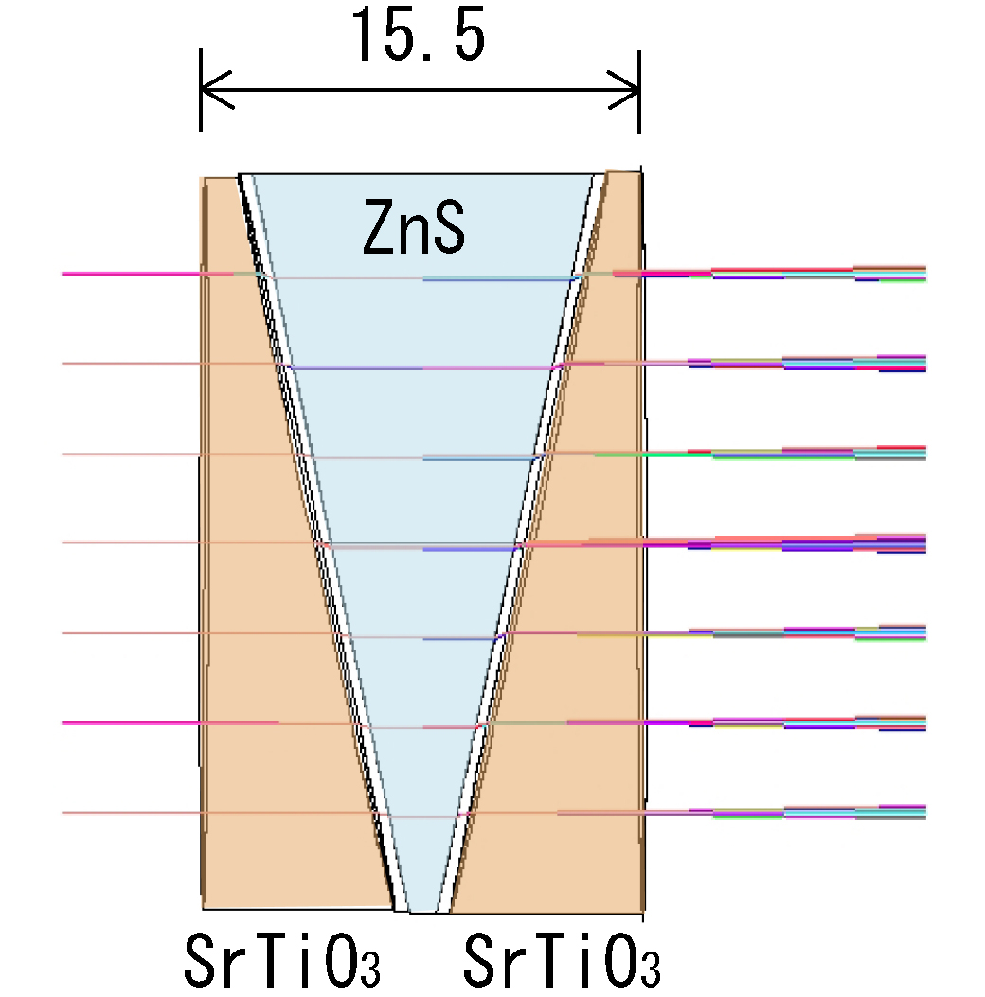
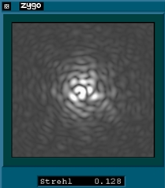
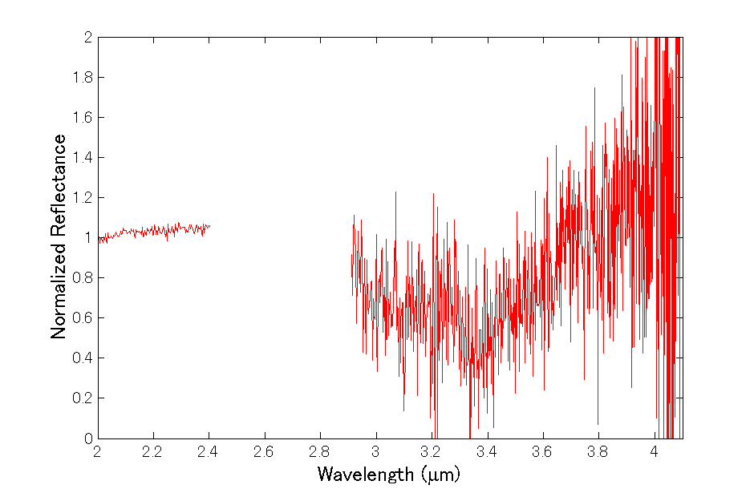
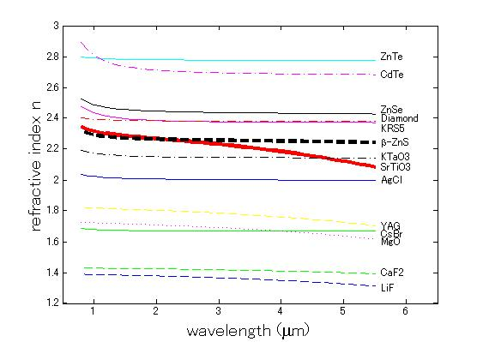
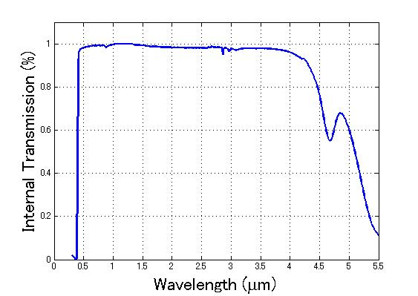
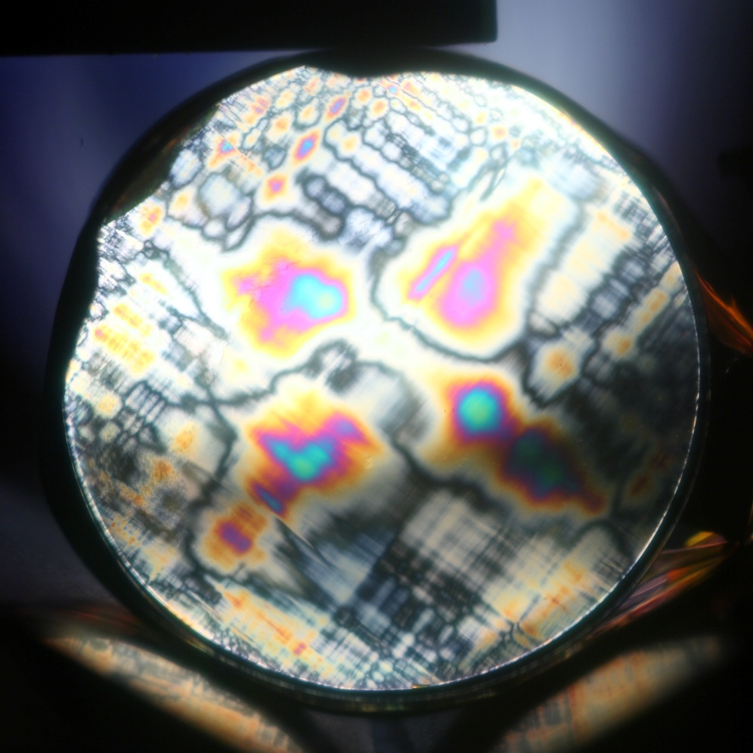
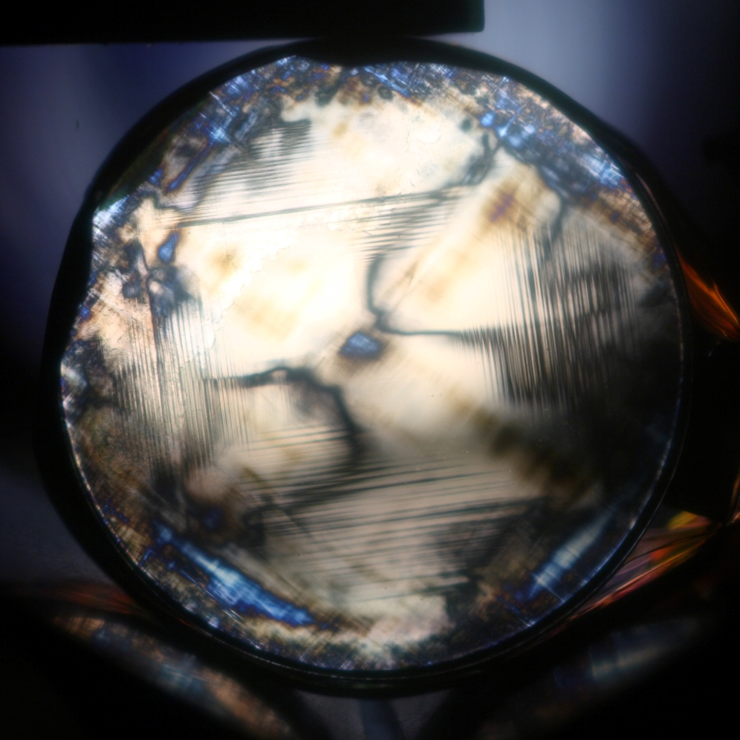
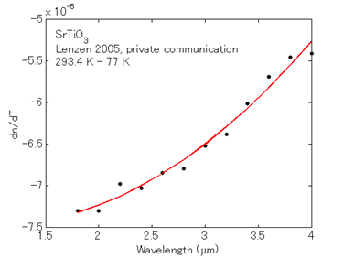
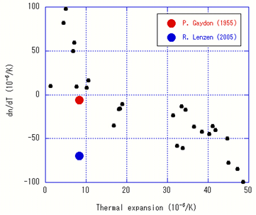
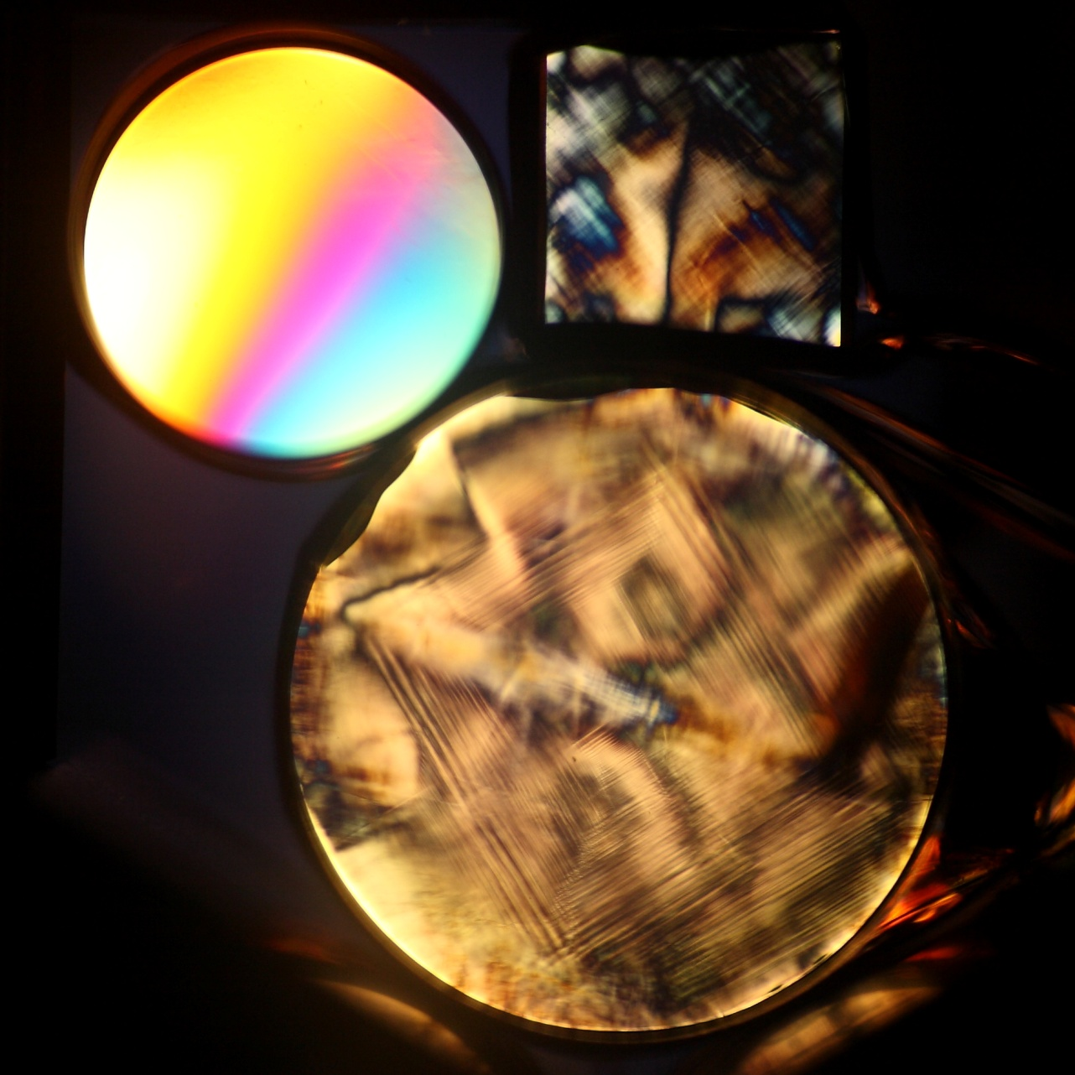
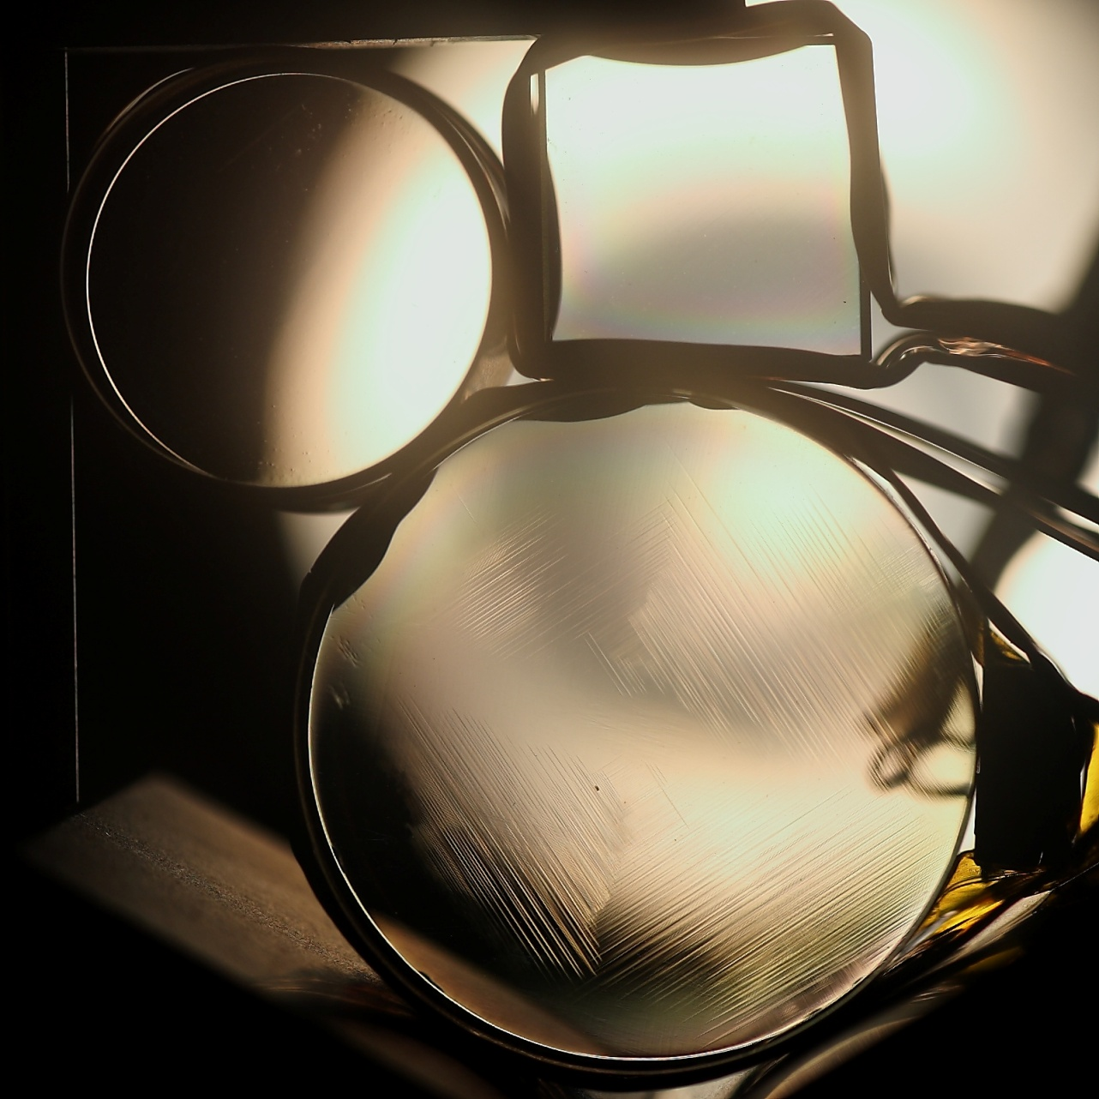
近赤外域で高色分散をもつSrTiO₃結晶の低温特性
第４回可視赤外線観測技術WS
2014.12.03-04 於三鷹
国立天文台ハワイ観測所 高遠徳尚
１．はじめに
４．星像悪化の原因
SrTiO₃は近赤外線域（１～５μｍ）で高い色分散で、かつ高透過率である、数少ない結晶の一つである。我々はこの結晶を用いて、2～4μｍ（K-Lバンド）のスペクトルが同時に得られる直視プリズムを、すばる望遠鏡の観測装置IRCS用に開発した（図１、Takato & Terada 2006)。
このプリズムは水氷や水質変性鉱物に特徴的な波長3μｍ付近の吸収を検出する目的で製作された。波長範囲、分解能、透過率等はすべて設計通りの物が得られたが、星像が一点に焦点を結ばないという致命的な欠陥があることが分かった。空間方向、波長方向にデータをビニングすれば一応実用にはなっているが（例えば図２）、像がボケることにより検出感度が低下してしまう。
この星像悪化の原因を特定した結果、光学系の冷却にともなうSrTiO₃結晶の相転移によって結晶内部に強いひずみが生じたためである可能性が高いことが分かった。
4.1 結晶成長時の内部ひずみ？
プリズムを構成する3枚の要素プリズムの透過波面を干渉計で観察した画像を図８に示す。ZnSプリズムは特に問題ないが、SrTiO₃プリズムは2枚とも四葉のクローバー型の屈折率が不連続の領域が見られる。これはベルヌーイ法で製作したSrTiO₃結晶に一般的にみられる格子欠陥である。3枚を組み合わせた波面エラーの測定結果は、図９に示すとおり波長３μｍでは1/4λ程度であり、星像には影響がないことがわかる。
プリズム１
(SrTiO₃: フルウチ化学)
プリズム２
（ZnS: II-VI infrared)
プリズム３
（SrTiO₃：フルウチ化学)
図８ 直視プリズムを構成する3枚の要素プリズムの透過波面の干渉像
図１ KLバンドプリズムの外観とその光学系
MTI Co. (φ32 mm)
24 Themis
2006.07.25 UT, Subaru/IRCS
SR = 0.13 @ 635nm
1.2 λ@635nm => 1/4 λ @ 3 μm
図９ 3枚の要素プリズムを組み合わせた時の透過波面およびPSF
波長3μｍでは1/4λ程度であり、星像には問題ないはず。
4.2 相転移による内部ひずみ？
図２ IRCS+KLプリズムで得られた小惑星24 Themis の反射スペクトル。
水氷による3μｍ付近の吸収が明瞭に捉えられている。
SrTiO₃は温度105Kで等軸晶系から正方晶系に構造相転移を起こすことが知られている。図１０は新たに用意したSrTiO₃結晶（厚さ13㎜）を真空低温チェンバー内で冷却していった時の、偏光の変化の様子を示している。光源はハロゲンランプで、結晶を直交させた2枚の直線偏光板の間に挟んで撮影している。複屈折のために色づいて見える。干渉色からこの結晶の複屈折率は、常温で最大 5 x 10⁻⁵、相転移後で 3 x 10⁻⁵ であることがわかる。相転移後の方が却って複屈折が小さくなっている。この画像で見えている面は（1 0 0）面である。
一番大きな変化は、四葉状の構造があった場所をつなぐように直線的な構造が現れることである。これは複屈折ムラの構造というより、屈折率そのものが違った筋状の領域のように見える。偏光板を通さなくても筋が良く見える。この筋状の構造が星像を悪化させた原因である可能性が高い。更に確かめるためには、この結晶をとおして結像させてみると良いが、まだ確認できていない。
IRCSでは光学系の温度は65K付近で使用するが、SrTiO₃は65K付近でさらに相転移を起こして斜方晶系になることも知られている。今回の実験ではそこまで冷却できなかったが、使用温度が正方晶系から斜方晶系への相転移温度に近いため、この温度付近での振る舞いも調べる必要がある。
２．SrTiO₃結晶の光学特性
t = 8 mm
図３ 近赤外線域で透過率が高い結晶の屈折率の波長依存性
SrTiO₃ （赤実線）はこの波長域で使用できる複屈折のない結晶では唯一色分散が大きい結晶であるため、分散素子としての価値が高い。
図４ SrTiO₃の内部透過率（厚さ8mm）
波長0.6μm～4μmで非常に高い透過率を有している。
~ 300 K 等軸晶系
105 K
~ 90 K 正方晶系
図１０ SrTiO₃結晶の相転移前後の透過光（直交ニコル）
５．まとめと今後
今回製作したプリズムの星像が分離・ぼやける原因は、低温に冷却して使用するために SrTiO₃結晶構造に相転移が起こり、内部に強いひずみ（筋状の構造）が出来てしまうための可能せいが高い。プリズムの使用温度を105K以上にすれば回避できると思われるが、IRCSの構造上それはできない。
結晶メーカーに依頼して、結晶成長条件（成長時間、種結晶の方位）を変えたりアニーリングスト（1800℃）をすることで、常温でのひずみを低減できないか試してみたが、効果は無かった。たとえ常温でひずみの少ない結晶が得られても、相転移後のひずみが小さくなる保証はない。図１０を見ると筋状構造は(1 1 0)面に沿って形成されているようなので、その面に垂直に光が当たるように使用すると良いかもしれない。(1 1 0)面で切断したサンプルは既に用意が出来ている。
またSrTiO₃に代わる結晶としてZrO₂：Yを検討している。フラックス法で成長させたひずみに少ない結晶が入手可能である。しかし分散が小さいためより低分散にならざるをない。
図５ SrTiO₃の屈折率の温度係数
Lenzen （2005） private communication
図６ 光学結晶の屈折率温度係数と線膨張係数の関係
黒丸は各種の結晶の値、赤丸と青丸はSrTiO₃の実測値。Gaydon(1955)の方が他の結晶の傾向に近いが、我々のプリズムを組み上げた結果はLenzen（2005）の値に近いことが分かった。
３．問題点
スペクトル像が何本かに分離してボケている
ゴースト
ZrO₂：Y
SrTiO3
図７ IRCSで得られたスペクトル画像
図１１ SrTiO₃とZrO₂:Yの ~90Kでの透過光（左：直交ニコル、右：偏光板なし）
参考文献：Takato & Terada, SPIE Vol. 6269 (2006)
謝辞：プリズムの低温試験に当たっては、ハワイ観測所のW. Gorman氏に協力頂いた。

